Slide 1
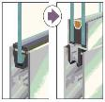
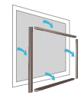
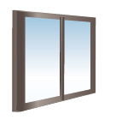
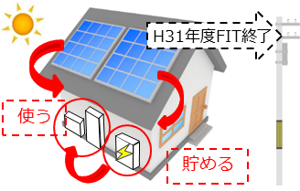
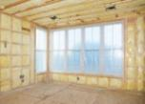
蓄電池の内容入れる必要
高性能建材による住宅の断熱リフォーム支援事業
（経産省連携）
補助
平成28年度予算
2,550百万円（新規）
平成30年度予算案85億円の内数（平成30年度からの新規事業）
実施期間：平成30年度～平成31年度
担当課：地球局事業室見える化L（03-5521-8355）
施策番号：2
住宅の省エネリフォームで、
ご自宅を快適・健康的・経済的な住宅に！
１．対象者：既存住宅（戸建・集合）を改修する者
２．補助対象
①既存戸建住宅への高性能建材導入：定率1/3（上限：120万円/戸）
②既存集合住宅への高性能建材導入：定率1/3（上限：15万円/戸）
※①の事業の実施に加え、住宅用太陽光発電設備（10kW未満）が
設置されており、既存戸建住宅に一定の要件を満たした家庭用蓄電
池、又は蓄熱設備を設置する者に対し設備費と工事費の一部を補助
ガラスの交換
外窓交換・内窓設置
天井・壁・床等の断熱
蓄電池または蓄熱設備
平成30年度予算案85億円の内数
（平成30年度からの新規事業）
実施期間：平成30年度～平成31年度
補助条件 ①定率1/3（ 上限額：120万円/戸 ）
②定率1/3（ 上限額： 15万円/戸）
※蓄電池3万円/kWh（上限額：1/3）、工事費（上限：5万円/台）
蓄熱設備5万円/台（設備費及び工事費の上限額） を別途補助
担当課：地球局事業室見える化L（03-5521-8355）
Notes:
・施設全体を地域全体に修正
・補助率を2/3に修正

Slide 2
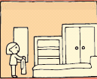
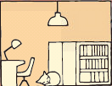
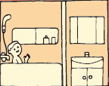
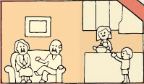
断熱リフォームのメリット
住宅の断熱性能が向上すると・・・
部屋ごとの温度差が減少し、快適な暮らしを送ることが期待できる
（ヒートショックの予防にもつながる）
カビなどの発生を抑え、アレルギー症状を改善することが期待できる
冷暖房機器の使用が抑えられ、光熱費削減が期待できる
カビが発生しなくなった
窓から冷気を感じない
冷暖房の効きが
良くなった
部屋ごとの温度差
が小さくなった
窓の結露が
なくなった

Slide 3
補助金の使い道と補助度合い①
・補助対象者：個人所有者、賃貸住宅所有者（戸建のみ）、
買取再販業者
・補助対象経費：住宅の断熱リフォームに係る補助対象製品購入費
補助対象製品の設置取付等にかかる工事費
※補助対象製品については、以下を参照
https://sii.or.jp/material29/search
＜断熱リフォームの例＞
断熱ガラス、断熱窓への付替え
外壁、天井、床への断熱材敷設
【注意】
※天井・外壁・床・窓のうち2つ以上を改修すること（戸建）
※玄関ドア以外のガラスを用いた開口部すべてを改修すること（集合）
※リフォームにかかる給排水・電気設備工事費は補助対象外
・補助率：1/3
・補助上限額：戸建て120万円/戸、集合15万円/戸

Slide 4
補助金の使い道と補助度合い②
住宅用太陽光発電設備（10kW未満）が設置されている既存戸建住宅については、以下の費用を別途補助することが可能
①家庭用蓄電池設備費：定額（3万円/kWh、上限：1/3）
工事費：定額（上限：5万円/台）
②家庭用蓄熱設備等
設備費及び工事費合わせて定額（上限：5万円/台）
【補助要件】
○家庭用蓄電池
・通信規格「ECHONET Lite」対応、かつAIF認証取得
・自家消費を優先した運転とすること
○家庭用蓄熱設備
・冷媒に自然冷媒等を用いている設備
・通信規格「ECHONET Lite」対応、かつAIF認証取得

